Slide 1
Хазарський каганат (Pax Chazarica): «степовий бастіон» чи об'єднавчий центр кочових племен?

Slide 2
Хозарський каганат, Хазарія ( 650 - 969) - середньовічне держава, створена кочовим народом - хозарами. Виділився з Західно-Тюркського каганату. Контролював територію Передкавказзя, Нижнього і Середнього Поволжя, сучасного північно-західного Казахстану, Приазов'ї, східну частину Криму, а також степи і лісостепу Східної Європи аж до Дніпра.

Slide 3
Спочатку хазари представляли собою одне з численних кочових племен, що переміщалися з Азії в ході Великого переселення народів. Вони говорили на одному з ранніх тюркських мов [1] і, як можна судити за непрямими даними, очевидно, належали до племен булгарской групи, перші з яких з'явилися в Європі в 463 році [2].

Slide 4
Як значна військова сила хазари вперше згадуються у зв'язку з ірано-візантійської війною 602-628 рр.., в якій хозарський правитель джеб-каган став головним провідником тюрксько-візантійського союзу, спрямованого проти Ірану.

Slide 5
Важливим фактором для історії Хазарського каганату виявилося те, що на контрольованій ним території, в тому числі на батьківщині хазар - в Дагестані - проживала велика кількість єврейських громад. В 740 році один з хозарських воєначальників - Булан перейшов в іудаїзм.

Slide 6
Через землі каганату проходили торгові шляхи, що зв'язують країни Сходу і Візантію зі слов'янами, фінами і балтами. Хозари брали податі з проходили караванів. Значною частиною доходу була данина, яку хазари брали з сусідніх народів.

Slide 7
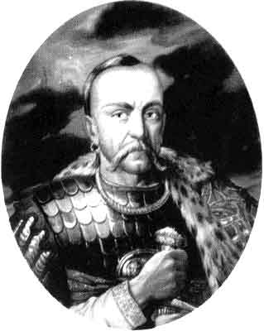
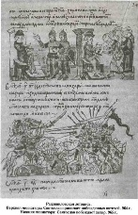
Вирішальну роль в загибелі Хазарії зіграло Київське князівство. У 964 році князь Святослав звільнив останнє залежне слов'янське плем'я в'ятичів і в 965 розбив військо хазар і захопив Саркел. Потім в 968-969 року руси, розгромили Ітіль і Семендер.

Slide 8
Останній раз в руському літописі хазари згадані під 1079 роком у зв'язку з діями князя Олега Святославича, якого вони полонили і видали Візантії.

Slide 9
Дякую за увагу!

